Slide 1
A ARTE PRERROMÁNICA a arte visigoda a arte asturiana a arte mozárabe

Slide 2
ARTE VISIGODA

Slide 3
Contexto histórico

Slide 4
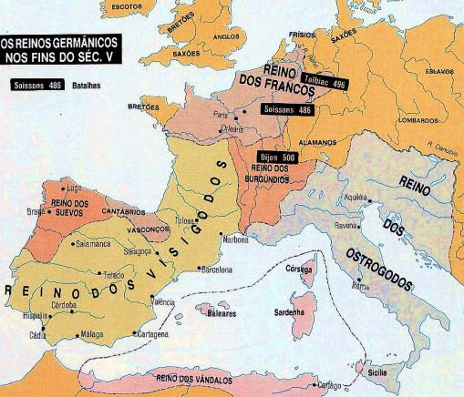

Slide 5
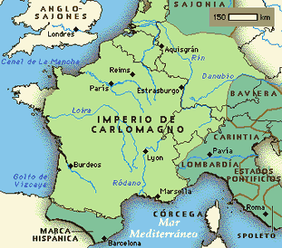
Contexto histórico
A arte prerrománica sitúase entre a caída do Imperio romano de Occidente no século V e o século XI,
A súa importacia está en que van por as bases do que logo será a arte románica, o primeiro estilo europeo internacional.

Slide 6
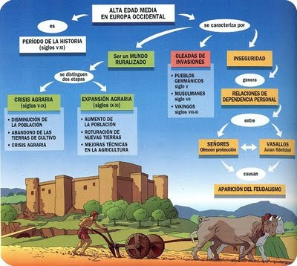

Slide 7
Contexto histórico
A arte prerrománica é o resultado dunha fusión entre:
Influencia grecorromana
Infuencia oriental a través de Bizancio
Influencia do cristianismo
Elementos propios dos pobos xermánicos

Slide 8
Contexto histórico
Na península podamos dividir a arte prerrománica en tres etapas:
visigoda: séculos V ao VII
asturiana ou ramiriense: séculos IX ao X
mozárabe: século X,XI

Slide 9
O prerrománico na península ibérica: arte visigoda
Os visigodos son un destes pobos bárbaros que se desprazaron por Europa e tras ser expulsados da Galia, polos francos, aséntanse na península e establecen a súa capital en Toledo

Slide 10
O prerrománico na península ibérica: arte visigoda
Aqui arrinconaron aos suevos no NW e derrotaron aos bizantinos que estaban no SE.
Crearon o primeiro estado independente da península: o reino visigodo.
A arte visigoda desenvolve n a península antes da chegada dos musulmáns no ano 711.

Slide 11
O prerrománico na península ibérica: arte visigoda
En xeral pódese dicir que os pobos bárbaros fixeron escasas contribucións no terreo da arte pero
son os visigodos os que lograron os máis interesantes resultados.

Slide 12
O prerrománico na península ibérica: arte visigoda
A arte visigoda
Podemos establecer dúas etapas na arte visigoda que coinciden coa evolución política:
Arte antes de Recaredo
Despois do 587: cando se produce a conversión de Recaredo ao crisitanismo e os visigodos abandonan o arrianismo.
A esta etapa pertence a maioría dos monumentos visigodos que son construcións relixiosas.

Slide 13
O prerrománico na península ibérica: arte visigoda
En arquitectura
Non teñen tradición arquitectónica.
Son herdeiros dos romanos e arte paleocristiá así como influencias orientais.
O máis salientable:
Fan construcións relixiosas de pequeno tamaño no medio rural con formas cúbicas e distintas alturas
Empregan a pedra como material base, con sillares bastante ben traballados ou sillarejo

Slide 14
O prerrománico na península ibérica: arte visigoda

Slide 15
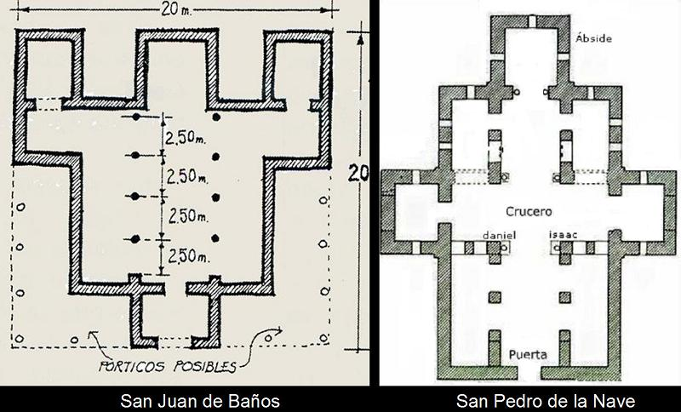

Slide 16
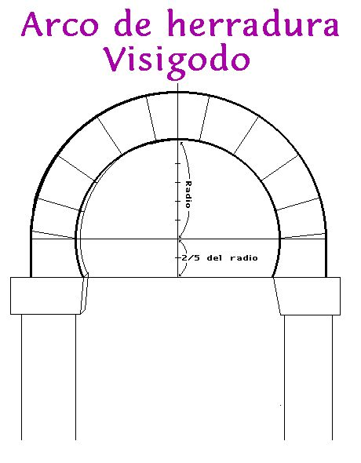
O prerrománico na península ibérica: arte visigoda
o arco de ferradura (se prolonga 2/5 do radio) cunha clara función construtiva e que logo será copiado polos musulmáns

Slide 17
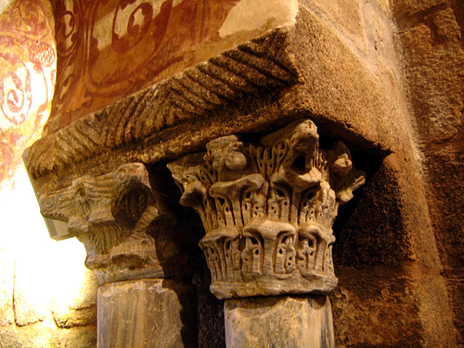
O prerrománico na península ibérica: arte visigoda

Slide 18
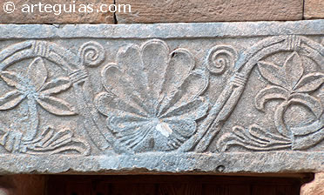
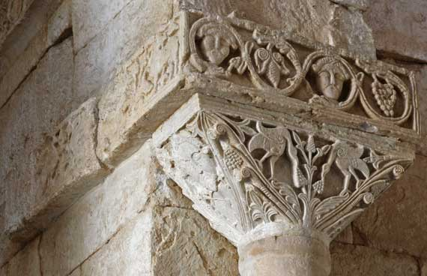
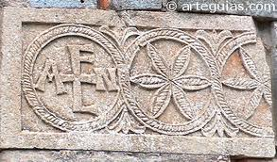
O prerrománico na península ibérica: arte visigoda
Decoración: xeométrica con frisos de roleos, espirais, prantas, zoomórfica...

Slide 19
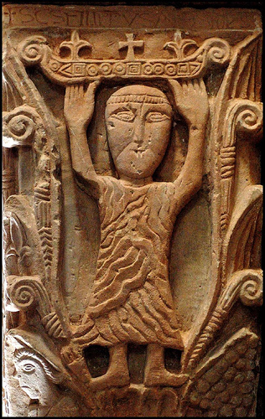
San Felipe

Slide 20
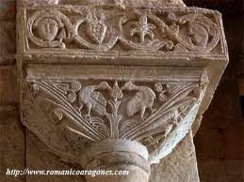
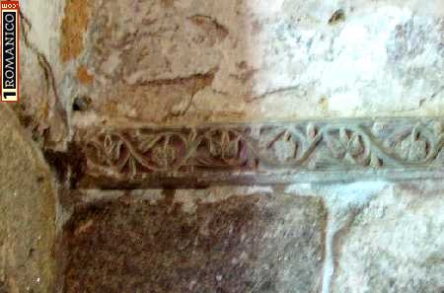

Slide 21
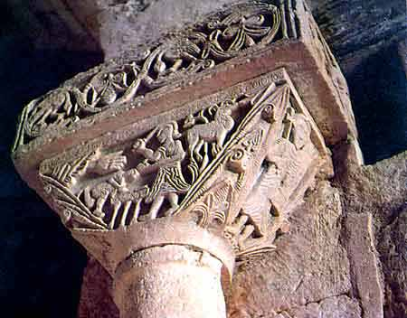

Slide 22
O prerrománico na península ibérica: arte visigoda
Na ourivería si destacaron e son moi importantes as coroas votivas como as do Tesouro de Guarrazar, as fíbulas e broches feitos con ricas incrustacións.

Slide 24
O prerrománico na península ibérica: arte visigoda

Slide 25
O prerrománico na península ibérica: arte visigoda
As principais obras arquitectónicas consérvanse na parte norte da península e son:
San Xoán de Baños en Palencia
San Frutuoso de Montelius en Portugal
Santa Comba de Bande en Ourense
San Pedro de la Nave en Zamora
Quintanilla de las Viñas en Burgos

Slide 26
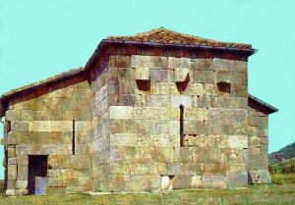
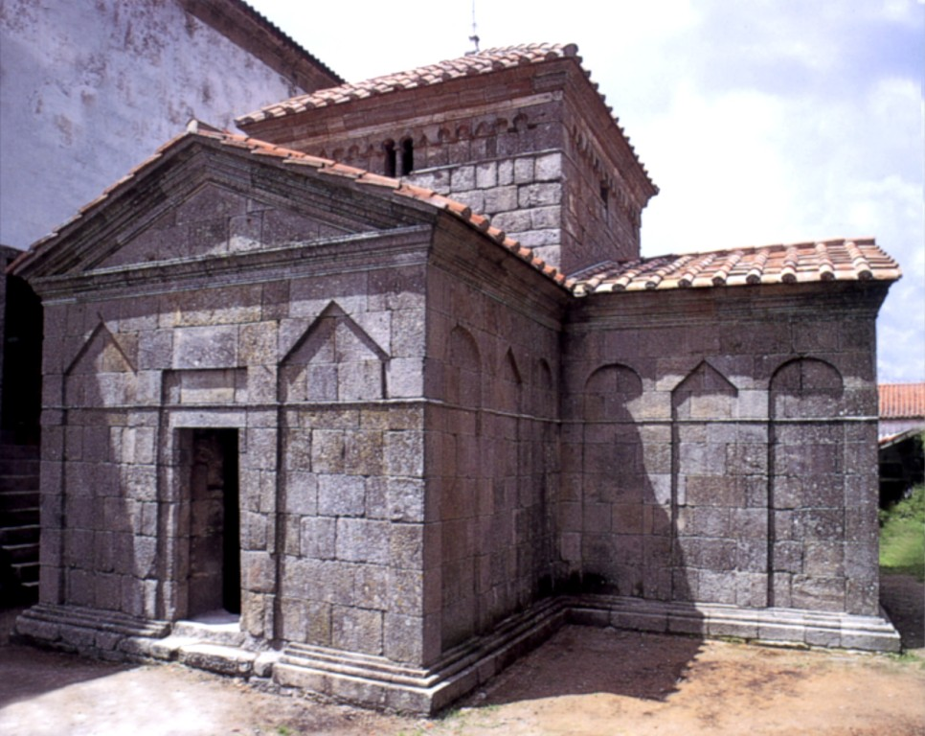
Quintanilla de las Viñas
San Fructuoso de Montelius en Portugal

Slide 27
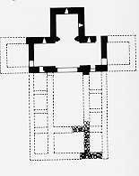
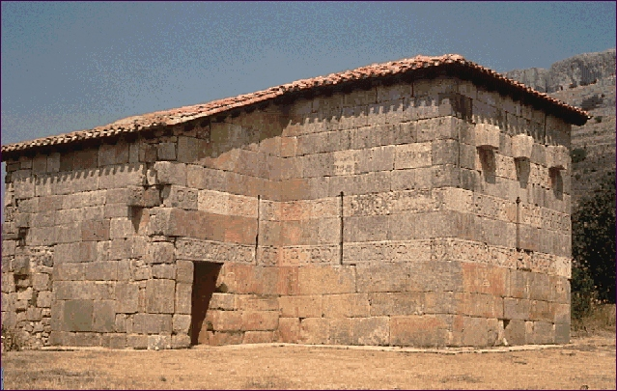
Quintanilla
San Pedro de la Nave

Slide 28
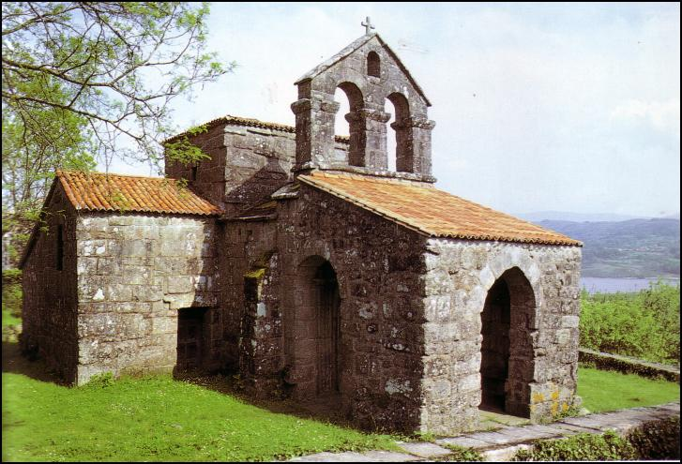

Slide 29
OBRA: Santa Comba de Bande Identificación
OBRA: Santa Comba
AUTOR: descoñecido
CRONOLOXÍA: VII, 675
ESTILO: arquitecta visigoda en Galicia
UBICACIÓN: en Bande, sur de Ourense

Slide 30
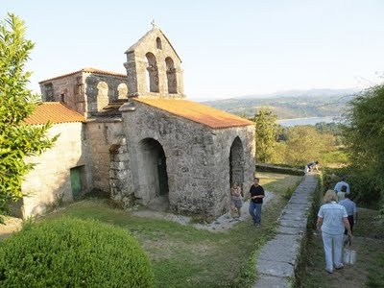
Arte visigoda. Santa Comba de Bande Análise formal
É unha igrexa que probablemente formase parte dun pequeno mosteiro, unha igrexa monacal.
Adoitan estar próximos aos camiños cunha comunidade de monxes pequena.
É un dos escasos exemplos de arte visigoda en Galicia.

Slide 31
Arte visigoda. Santa Comba de Bande Análise formal
situada na antiga Galaecia.
Foi un edifico abandonado trala conquista árabe e reconstruído séculos despois que se mantén nun moi bo estado de conservación.

Slide 32
Arte visigoda. Santa Comba de Bande Análise formal
É unha obra na que o proxecto é de gran calidade fronte á execución que é máis pobre, cun traballo realizado por unha man de obra pouco cualificada.
De aspecto tosco

Slide 33
Arte visigoda.Santa Comba de Bande Análise formal
Material: sillares graníticos ben labrados, a oso. Aspecto macizo. Non necesita contrafortes
Exterior
Na imaxe vemos o lado occidental ten un pórtico de entrada ao que se accede actualmente a través de dous arcos e sobre o que destaca unha espadaña dobre.
O pequeno tamaño da obra, a austeridade e o predominio do macizo sobre o van indican que é unha construción prerrománica
Vemos tamén os diferentes volumes cúbicos que se van escalonando en altura ata o chan
o ciborio é cadrado e cuberto por tellados a catro augas.
AS naves teñen tellados a dúas augas
Resultado harmónico

Slide 34
Arte visigoda.Santa Comba de Bande Análise formal
Planta.
É unha cruz grega (cruciforme) inscrita nun rectángulo da que sobresae unha cabeceira de ábsida rectangular no lado oriental e un pórtico aos pés.
Ademais tiña dúas cámaras aos lados do transepto das que só queda unha.
Estas cámaras das que se sospeita que había máis, nun total de seis máis era algo habitual na arquitectura visigoda e están relacionadas coa vida monacal; estarían ocupadas por monxes.
É unha construción de grande sinxeleza pero cunha coidada distribución interna.
Os espazos internos están adaptados aos rituais de procedencia oriental

Slide 35
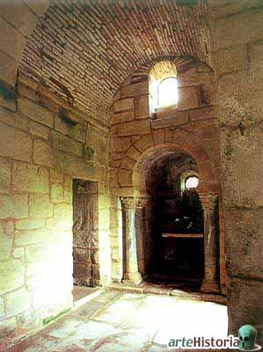
Arte visigoda.Santa Comba de Bande Análise formal
Interior
É abovedado e os muros son o soporte
A naves, os catro brazos, están cubertos por bóvedas de canón feitas con ladrillo
No cruceiro hai a bóveda de aresta sobre estes arcos de ferradura (ladrillos de tipo romano). A altura da bóveda é case o dobre da súa anchura e hai unha ventá en cada un dos lados.
Na ábsida tamén hai unha cuberta abovedada, de medio canon que tende a ferradura. Esta ábsida está separada do resto por un arco toral de ferradura,.

Slide 36
Arte visigoda.Santa Comba de Bande Análise formal
A decoración no interior é escasa:
Columnas de mármore pareadas, monolíticas, que teñen capiteis decorados con motivos vexetais.
Dous dos capiteis son visigodos, con técnica pouco depurada, pero os outros son reaproveitados.
Tamén friso decorado con acios e follas que bordea a ábsida
Nas naves hai un friso sogueado

Slide 38
Arte visigoda.Santa Comba de Bande Análise formal
A luz penetra a través de escasos vans como as catro ventás que hai en cada un dos lados do ciborio e na ábsida

Slide 40
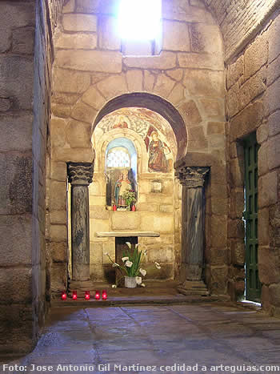
Arte visigoda.Santa Comba de Bande Análise formal
Este edificio é unha boa mostra da arquitectura hispanovisigoda do VII en bóvedas, capiteis, arcos de ferradura, decoración xeométrica ....é un dos restos mellores para poder estudar e coñecer a arte visigoda.
Foi declarada monumento nacional no ano 1921
As fórmulas arquitectónicas que aquí se empregan desenvolveranse nos séculos posteriores e en maior escala.

Slide 41
Arte visigoda.San Pedro de la Nave Identificación
OBRA: San Pedro da Nave
AUTOR: descoñecido
CRONOLOXIA: século VII
ESTILO: arquitectura hispanovisigoda en Zamora

Slide 42
Arte visigoda.San Pedro de la Nave Análise formal
É outro exemplo de arquitectura visigoda na península.
Planta:
Ten planta de cruz grega inscrita nun rectángulo e o típico espazo compartimentado propio destas construcións.
Neste caso a igrexa posúe tres naves separadas por piares e cunha nave central máis alta que as laterais.
Ten transepto que sobresae da planta con dous pórticos laterais e remata en ábsida rectangular que tamén sobresae da planta.

Slide 43
Arte visigoda.San Pedro de la Nave Análise formal
Exterior:
empregan sillaría regular de grandes pezas e ben traballadas, con alternancia de pedras irregulares.
Vese claramente o escalonamento de alturas e o predominio do macizo sobre o van.

Slide 44
Arte visigoda.San Pedro de la Nave Análise formal
Interior:
un dos elementos máis destacados de San Pedro é a decoración interna.
É abundante e localízase nos frisos e nos capiteis.
Aparecen relevos figurativos con escenas relixiosas e son relevos feitos con tosquidade pero cunha gran claridade, didácticos.

Slide 45
Arte visigoda.San Pedro de la Nave Análise formal
Destacan dous destes capiteis nos que se representa o Sacrificio de Isacc e Daniel no foxo dos leóns.
Neles a composición recorda ao que se fai nas miniaturas españolas ou no mundo bizantino.
Son composicións planas e adaptadas ao marco arquitectónico.
As figuras son toscas e simplificadas ao máximo.
A parte dos relevos historiados temos tamén motivos vexetais e xeométricos nos cimacios e nas impostas
Precedente do románico

Slide 46
Arte visigoda.San Pedro de la Nave Análise formal
Gran calidade desta escultura aínda que supoña retroceso con respecto á romana. Fálase do Mestre de S. Pedro
Feitos con técnica de bisel e condicionados polo espazo onde se ubican normalmente capiteis
Influencia das miniatura e teas de oriente
FUNCIÓN DIDÁCTICA: a salvación a través da oración no Daniel e a obedicencia a Deus no caso de Abraham.
Son capiteis historiados precedente do Románico

Slide 47
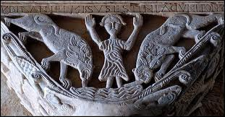

Slide 48
Tamén poderíamos nomear a igrexa de San Xoán de Baños en Palencia que é unha das máis coñecidas do estilo visigodo, con planta basilical de tres naves separadas por columnas e arcos de ferradura e con tripla ábsida cadradas e illadas.

